Slide 1
Mevlid Kandili
Peygamber Sevgisi
İdris YAVUZYİĞİT
idrisyavuzyigit@hotmail.com
VAAZ DOKUMANLARI

Slide 2
İslam Dünyası Olarak 22 Aralık 2015 Salı Günü Kâinatın Sultanı, Âlemlerin Efendisi Peygamberlik Halkasının Son Noktası, Hazreti Muhammed Mustafa Sallelahu Aleyhi Ve Sellemin Doğumunun 1445. Yıldönümünü Heyecanla Kutluyoruz/kutlayacağız inşallah.

Slide 3
SALÂT VE SELÂM SANADIR YA RASULELLAH
Alemlere rahmet olarak gönderilen Sevgililer Sevgilisi Efendimiz Hz. Muhammed Mustafa (s.a.s.) salat ve selam olsun. Her daim kendisine yapılan selama karşılık veren Sevgili Peygamberimize bu gecelerde olan bağlılığımızı ve O’na olan sevgimizi çokça salat ve selam getirmekle ifade edeceğiz.
إِنَّ اللَّهَ وَمَلَائِكَتَهُ يُصَلُّونَ عَلَى النَّبِيِّ يَا أَيُّهَا الَّذِينَ آمَنُوا صَلُّوا عَلَيْهِ وَسَلِّمُوا تَسْلِيماً
“Şüphesiz Allah ve melekleri Peygamber’e salât ediyorlar. Ey iman edenler! Siz de ona salât edin, selam edin.” (Ahzâb Suresi 56. Ayet)

Slide 4
اَلصَّلاَةُ وَالسَّلاَمُ عَلَيْكَ (عَلَيْكَ) يَا سَيِّدَنَا وَسَنَدَنَا وَمَوْلاَنَا مُحَمَّدًا يَا رَسُولَ اللَّهِ – يَا حَبِيبَ اللَّهِ - يَا خَلِيلَ اللَّهِ - يَا نَبِىَّ اللَّهِ - يَا صَفِىَّ اللَّهِ – يَا خَيْرَ خَلْقِ اللَّهِ – يَا نُورَ عَرْشِ اللَّهِ – يَا اَمِينَ وَحْىِ اللَّهِ – يَا مَنْ زَيَّنَهُ اللَّهُ - يَا مَنْ شَرَّفَهُ اللَّهُ - يَا مَنْ كَرَّمَهُ اللَّهُ – يَا مَنْ عَظَّمَهُ اللَّهُ - يَا مَنْ عَلَّمَهُ اللَّهُ – يَا اِمَامَ الْمُتَّقِينَ – يَا سَيِّدَ الْمُرْسَلِينَ - يَا خَاتَمَ الْنَّبِيِّينَ – يَا رَحْمَةً لِلْعَالَمِينَ – يَا شَفِيعَ الْمُذْنِبِينَ – يَا رَسُولَ رَبِّ الْعَالَمِينَ - يَا سَيِّدَ الْاَوَّلِينَ والْآخِرِينَ وَسَلَامٌ عَلَى الْمُرْسَلِينَ وَالْحَمْدُ لِلَّهِ رَبِّ الْعَالَمِينَ
“Essalâtü vesselâmu aleyke Yâ Rasûlallâh”
“Allahumme salli ala seyyidina Muhammedin ve ala alihi ve sahbihi ve sellim”
“Elfü elfi salatin ve elfü elfi selamin aleyke Ya Resulallah,
Elfü elfi salatin ve elfü elfi selamün aleyke Ya Habiballah,
Elfü elfi salatin ve elfü elfi selamin aleyke ya Seyyidel Evveline Vel Ahirin”

Slide 5
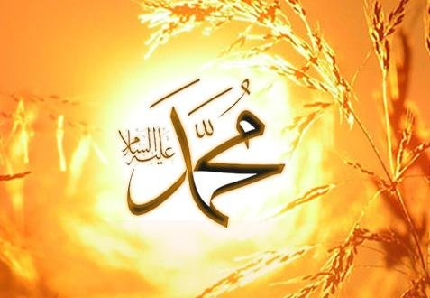
Onun gelişiyle şafak sökmeye başlamıştır….
مُحمَّدٌ بَشَرٌ لَا كَالْبَشَرِ بَلْ هُوَ كَالْيَاقُوتِ بَيْنَ الْحَجَرِ
«Muhammed bir beşerdir.
Fakat o, diğer insanlar gibi değildir.
O, taşlar arasında yakut gibidir.»

Slide 6
Batılı düşünürler derler ki:
“Şüphesiz ki Muhammed (s.a.v.), güneş ışığı altında doğan
tek kişidir.” (Ragıp Güzel, 3/404)

Slide 7
Kim Hz. Muhammed Mustafa (SAV)’i anlatırsa anlatsın, o’nu tam anlatma imkanına sahip değildir.
Hassan B. Sabit der ki:
وَمَا مَدَحْتُ مُحَمَّدًا بِمَقَالَتِى وَلٰكَنْ مَدَحْتُ مَقَالَتِى بِمُحَمَّدٍ
«Ben sözlerimle Muhammed’i (SAV) övmedim. Fakat onunla sözlerimi methettim.»
Sözün tesiri fesahat ve belağatında değil samimi olmasında saklıdır.

Slide 8
Sevgili Peygamberimiz (sas) ’in dünyaya teşrifleri Rabiülevvel ayının 12. gecesidir [20 Nisan 571, Pazartesi sabaha karşı] ki buna Mevlid–i Nebi [Kutlu Doğum] denir.
Kâinat ve beşeriyetin yüzyıllardır yolunu gözlediği o Peygamberler Peygamberi’nin doğum günüdür bugün.
اَنَا دَعْوَةُ إِبْرٖهِيمَ وَبُشْرَى عِيسَى
Hz. İbrahim’in duası, Hz. İsâ’nın müjdesi ve Dedesi Abdülmuttalip ve Annesi Âmine’nin rüyasıdır.

Slide 9
Kâinattaki her şey edip seda, Çağrışarak dediler ki, merhaba! Merhaba, ey âl-i sultan merhaba! Merhaba, ey kân-i irfan merhaba! Merhaba, ey sırr-ı furkan merhaba! Merhaba, ey derde derman merhaba! Merhaba, ey rahmeten lil-âlemin! Merhaba, sensin şefial müznibin! Bütün dertlilerin dermanı sensin, Cümle âlemlerin sultanı sensin.
(Mevlid, Süleyman Çelebi)

Slide 10
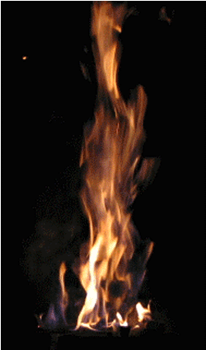
İslâm târihçileri, Peygamberimiz (s.a.s.)'in doğduğu gece bir takım olağanüstü olayların meydana geldiğini naklederler.
O gece gökyüzünü aydınlatan bir yıldız doğmuş,
O gece iran kisrâsı (hükümdarı)'nın medâyin şehrindeki sarayının 14 sütûnu yıkılmış,
Mecûsîlerin iran'da ıstahrâbat şehrinde bin yıldır yanmakta olan "ateşgede"leri sönmüş,
Sâve (taberiyye) gölü yere batmış,
Bin yıldan beri kurumuş olan semâve deresinin suları taşmış,
Dönemin önde gelen insanları çok ilginç rüyalar görmüşlerdir.
Kâbe'deki 360 put yüz üstü yere devrilmişler.

Slide 11
Peygamberin doğduğu Cahiliye Döneminde Mekke
Devir cehalet çağını yaşıyordu, tam bir karanlık vardı.
Mekkeliler Hz İbrahim’in öğrettiği dinin bozulmuş halini yaşamaya devam ediyorlardı.
Allah’a inanıyorlar ama putların, Allah ile aralarında aracı olduğuna inanıyorlardı. (Yunus 18/zümer 3)
Hakka batıl bulaştırdıkları için müşrik olmuşlardı.
Meleklere inanıyorlar ancak melekleri allahın kızları olarak görüyorlardı.
İnsanlar birbirlerini öldürmekten dolayı şeref duyuyorlardı.
Kız çocukları kendilerinden utanç duyulduğu için toprağa diri diri gömülüyorlardı. (Nahl 58-59/Tekvir 8-9/ ) (Bunu giydir dayısına götüreceğim)
Kadınlara hak, miras verilmek bir yana kendileri mirasa konu oluyorlardı.
Ahlaksızlık, alkol tüketimi, kumar ve fuhuş yayılmıştı.
Bazen doğan çocukların babası tahmini olarak tespit ediliyordu.
Haksızlık, kibir, gasp, yağma, kaos almış başını gitmişti.
Kabilecilik duygusuyla haram aylar dışında durmadan savaşıyorlardı. (Bakara 170)
Ticaret kervanları soyuluyor, zorba ve zalimlerin yaptıkları yanına kalıyordu.

Slide 12
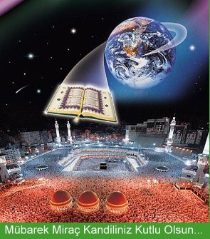
لَقَدْ مَنَّ اللّهُ عَلَى الْمُؤمِنِينَ إِذْ بَعَثَ فِيهِمْ رَسُولاً مِّنْ أَنفُسِهِمْ يَتْلُو عَلَيْهِمْ آيَاتِهِ وَيُزَكِّيهِمْ وَيُعَلِّمُهُمُ الْكِتَابَ وَالْحِكْمَةَ وَإِن كَانُواْ مِن قَبْلُ لَفِي ضَلالٍ مُّبِينٍ
“İçlerinden, kendilerine Allah’ın ayetlerini okuyan, kendilerini temizleyen, kendilerine kitap ve hikmeti öğreten bir peygamber göndermekle Allah, Müminlere büyük bir lütufta bulunmuştur. Hâlbuki onlar önceleri apaçık bir sapıklık içindeydiler.” (Ali-imran 164)

Slide 13
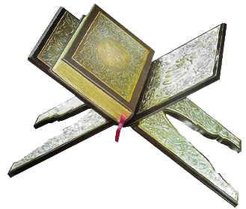
وَمَا اَرْسَلْنَاكَ اِلَّا رَحْمَةً لِلْعَالَمينَ
“Biz Seni ancak alemlere rahmet olarak gönderdik”.(Enbiyâ, 21/107)
Gerçekten hz. Peygamber (s.A.S.) Efendimizin yaşama getirdiği ilahi kaynaklı prensipler ile bütün dünyada hüküm sürmekte olan cehâlet ve küfür ateşi sönmüş,
Putperestlik yıkılmış, zulmün baskısı son bulmuştur.
Karanlıklar içerisinde kalan insanlık o’nun öğretileriyle doğru yol olan hidayeti bulmuş,
Kız çocuklarına reva görülen insanlık dışı muamele son bulmuş,
Kadınlara yapılan haksızlıklar haktan gelen ilahi mesajlarla hak sahiplerine iletilmiş,
Haksız yere kan akmasının önüne geçilmiş,
Zulüm islam’ın yaşandığı coğrafyada yaşam alanı bulamamış,
Ve hayat bütün canlılar için yaşanılabilir bir hayata dönüştürülmüştür.

Slide 14
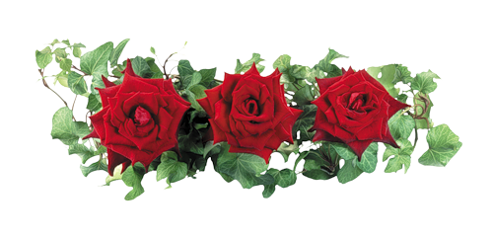
O’nu Allah seçti ve peygamber kıldı. (Enam 87)
Vahyi o’nun aracılığıyla bize ulaştırdı.(Nahl 44)
Vahyi tebliğ etti, uygulamaya koydu. (Nahl 64)
Örnektir. (Ahzab 21)
Allah sevgisinin anahtarı kılındı. (Ali İmran 31-32/Tevbe 24)
Hüküm koyma yetkisine sahip oldu. (Haşr 7/tevbe 29)
Cennet için biletimiz kabul edildi. (Nisa 13-14)
Müminlere yakındır. (Ahzab 6)
Şefaat makamındadır.
Kendisi de müminlere düşkündü.(Tevbe 128)

Slide 15
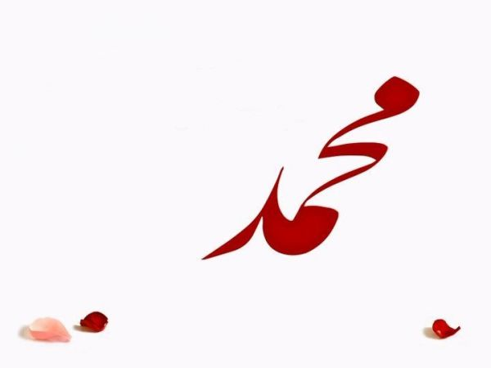
İnsanları Aydınlığa Çıkarmak İçin Gelen Peygamber
وَدَاعِيا ً إِلَى اللَّهِ بِإِذ ْنِهِ وَسِرَاجًا مُّنِيرا
“Allah’ın izniyle bir dâvetçi ve nur saçan bir kandil” (Ahzâb, 33/46)

Slide 16
ROL MODEL İNSAN
Yüce Allah, insan için gerekli olan her şeyi, bir taraftan vahiy ile bildirmiş; diğer taraftan da peygamberler vasıtasıyla, bildirdiklerinin sosyal hayata nasıl geçirileceğinin somut örneğini göstermiştir.
Dinin insana ulaşması ve öğretilmesi konusunda peygamberin önemi son derece büyüktür. Dini koyan Allah'tır, ama onu eksiksiz bir şekilde insanlığa sunan peygamberdir.
Dini değerleri hayatında yaşantı haline dönüştürebilmesi için de insanın, peygamberin örnekliğine ihtiyacı vardır.

Slide 17
وَمَا اَرْسَلْنَاكَ اِلَّا كَافَّةً لِلنَّاسِ بَشٖيرًا وَنَذٖيرًا وَلٰكِنَّ اَكْثَرَ النَّاسِ لَا يَعْلَمُونَ
“Biz seni, bütün insanlara, ancak müjdeleyici ve uyarıcı olarak gönderdik; fakat insanların çoğu bunu bilmezler. ”
(Sebe 28)

Slide 18
مَنِ اهْتَدَى فَإِنَّمَا يَهْتَدي لِنَفْسِهِ وَمَن ضَلَّ فَإِنَّمَا يَضِلُّ عَلَيْهَا وَلاَ تَزِرُ وَازِرَةٌ وِزْرَ أُخْرَى وَمَا كُنَّا مُعَذِّبِينَ حَتَّى نَبْعَثَ رَسُولاً
“Kim hidayete gelirse kendisi için hidayete gelmiş olur, kim de saparsa kendi aleyhine sapar. Hiçbir günâhkâr, başkasının günâh yükünü taşımaz.
Biz elçi göndermedikçe azâb edecek değiliz.” (İsra, 17/15)

Slide 19
Peygamberimizin; ona inananlar için eşsiz bir model ve ideal örnek olduğu son derece açıktır. Zira peygamberlerin en önemli gönderiliş gayelerinden birisi de insanlığa örnek ve model olma konumlarıdır.
لَقَدْ كَانَ لَكُمْ فى رَسُولِ اللّهِ اُسْوَةٌ حَسَنَةٌ لِمَنْ كَانَ يَرْجُوا اللّهَ وَالْيَوْمَ الْاخِرَ وَذَكَرَ اللّهَ كَثيرًا
"Gerçekten sizin için, Allah'a ve Ahiret gününe kavuşmayı umanlar ve Allah'ı çok zikredenler için Allah'ın Rasülü'nde çok güzel bir örnek vardır."
(Ahzab, 33/21)
وَاِنَّكَ لَعَلى خُلُقٍ عَظيمٍ
"Muhakkak sen çok yüce bir ahlâk üzeresin"
(Kalem, 68/4).

Slide 20
Hz. Peygamber'i örnek almak, bir Müslüman için öncelikli dini bir görev durumundadır.
Hz. Peygamberin kişiliği kendi döneminde olduğu gibi, kendisinden sonraki dönemlerde de Müslüman toplumların yaşayışı için örnek olmuştur.
Müslüman, hangi makam, statü, konum ve mevkide olursa olsun Rasülullah’ı örnek olarak almalıdır:
Bir eğitimci olarak, bir anne-baba olarak, bir lider-yönetici olarak, tüccar olarak vb.
Müslümanlar için örnek alınması ve hayata geçirilmesi için gereken şeyler Hz. Muhammed (s.a.v)’in şekli yönüyle ilgili hususlardan ziyade;

Slide 21
Günümüz insanı, peygamberimizi örnek almayı,
onun gibi eş, onun gibi baba, onun gibi komşu, onun gibi vatandaş, kısaca onun gibi insan olmak şeklinde anladığı ve bunu gerçekleştirmeye koyulduğu zaman, gündelik hayatı da dahil, toplum hayatında ne kadar büyük bir değişikliğin ve mânevi zenginliğin meydana geldiğini kendiliğinden fark edecektir.
İslam toplumlarının bugün karşı karşıya bulunduğu problemlerin çözümünde, ifade etmeye çalıştığımız bu örnek almanın çok büyük rolü olacaktır.
Ancak, peygamberimizi örnek alma işinin söylendiği kadar kolay bir iş olmadığı da açıktır.
Ama dindar insandan beklenen, öncelikle onun hayatının iyi öğrenilmesi ve doğru değerlendirilmesidir. Çünkü bir şeyin örneğini, çıkarma işleminde olduğu gibi, bir insanı örnek alma hususunda da, örneği alınacak insanın doğru tanınması ve hakkında yeterli bilgi sahibi olunması zaruridir.

Slide 22
Örnek alınacak model insan
bilinmeli ve doğru tanınmalıdır
Örnek çıkarmak için elde bir model olmalı
Hanımlar oya yaparken örnekten hareket ederler
Yemek yaparken bir tariften istifade edilir
Bina yaparken projeden, mimardan istifade edilir
Elektrik kabloları kopunca bir bilen aranır
Buzdolabı arızalanınca marangoza götürülmez

Slide 23
O'nu örnek almak demek;
Güvenilir olmak demek, (Emanetlerini O'na veriyorlar, "Emin" diyorlardı.)
Affedici olmak demek, (Mekkenin fethinde Mekkelileri toptan affetmişti.)
Merhametli olmak demek, (Ağır tahriklere rağmen beddua etmemiştir. Taif..)
Hoşgörülü olmak demek, (Mescide bevl, zinaya müsaade isteyen genç…)
Sözünde durmak demek, (Hudeybiye günü Ebu Cendel'i geri vermesi.)
Cömert olmak demek, (Ölüm hastalığında yanında bulunan üç dinarı dağıtmak..)
Alçakgönüllü olmak demek, (Ben kurutulmuş et yiyen bir kadının oğluyum…)
Çalışkan olmak demek, (İşlerini kendisi yapmak isterdi, söküğünü dikerdi..)
Dosdoğru olmak demek, (Size bir düşman saldıracak desem bana inanır mısınız?)
Adaletli olmak demek, (Kızım Fatıma dahi çalsa… Taif Dönüşü sırasında Çaban Addas’a koyunları sahibine vermesini istemesi)
Vefakar olmak demek, (Geceler boyu ayakta durup ibadet etmek.)

Slide 24
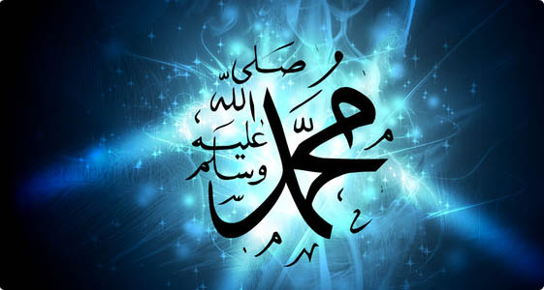
تركتُ فِيكُمْ أمرينِ لَنْ تَضِلُّوا ما تَمَسّكتُمْ بِهِمَا: كِتَابَ اللّهِ تَعالَى، وَسُنّةَ رَسُولِهِ.
Hz. Peygamber (s.a.v) şöyle buyurmuştur: "Size iki şey bırakıyorum. Bunlara uyduğunuz müddetçe asla sapıtmayacaksınız: Allah'ın Kitab'ı ve Resûlünün sünneti.
(Muvatta, Kader, 46, II, 899)

Slide 25
Her işe besmele ile başlardı…
Herkese selam verirdi…
İlim öğrenenlere destek verirdi
Her konuda güvenilirdi…
Komşu ilişkilerinde çok hassastı…
Ayıpları asla yüze vurmazdı…
İnsanlar arasında ayrım yapmazdı…
Evine selam vererek girerdi…
Temizliğe çok önem verirdi…
Çocuklarla şakalaşırdı.
Çocukları çok severdi…
Hayrı ve iyiliği tavsiye ederdi…
Hasta ziyaretini ihmal etmezdi…
Misafire ikram etmeyi severdi…
Güler yüzlüydü…
Yemeğin sonunda şükrederdi…
Yoksullara yardım ederdi…
Arkadaşlarının hatırını sorardı…
Verdiği sözde dururdu…
Merhametliydi,
Affetmeyi severdi…
İyi bir eş… Şefkatli bir babaydı…
Emanete ihanet etmezdi…
Kötü söz söylemezdi.
Kimseyle çekişmezdi.
Kapısına yardım için gelen kimseyi geri çevirmezdi.
O’na salat ve selam olsun…

Slide 26
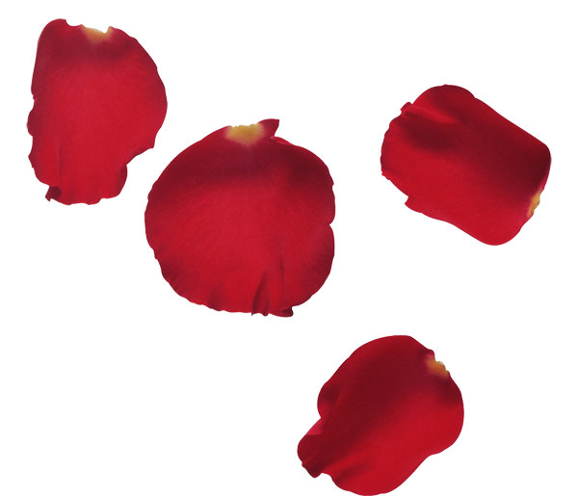
Sevgili peygamberimizin hayatının; inanan insan için özel bir anlamı vardır, çünkü inanan kişi, dini hükümlerin yaşantı haline dönüştüğünü, ahlaki değerlerin de somutlaştığını Hz. Peygamberin hayatında görür.
مَنْ اَحْيَا سُنَّتِى فَقَدْ اَحَبّنى وَمنْ اَحَبَّنِى كَانَ مَعِى فِى الْجَنَّةِ
“Kim benim sünnetimi ihya ederse beni sevmiş olur. Beni seven de cennette benimle beraber olur.” (Tirmizi, Sünen, İlim, 39/16 )

Slide 27
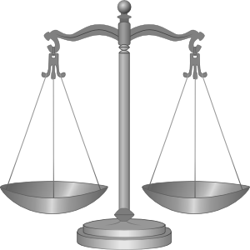
Süfyan B. Üyeyne (R.a.) Derki:
“Şüphesiz ki Rasulüllah efendimiz en büyük terazidir. Her şey onun ahlakına, hayatına ve yoluna arz edilir.
O’nun terazisinde tartılır.
Uygun geleni haktır,gelmeyen batıldır.”

Slide 28
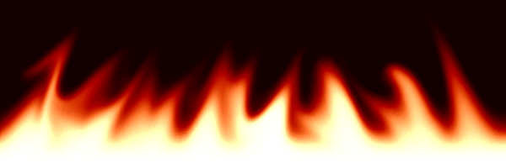
مَثَلِي كَمَثَلِ رَجُلٍ اسْتَوْقَدَ نَارًا فَلَمَّا أَضَاءَتْ مَا حَوْلَهَا جَعَلَ الْفَرَاشُ وَهَذِهِ الدَّوَابُّ الَّتِي فِي النَّارِ يَقَعْنَ فِيهَا وَجَعَلَ يَحْجُزُهُنَّ وَيَغْلِبْنَهُ فَيَتَقَحَّمْنَ فِيهَا قَالَ فَذَلِكُمْ مَثَلِي وَمَثَلُكُمْ أَنَا آخِذٌ بِحُجَزِكُمْ عَنِ النَّارِ هَلُمَّ عَنِ النَّارِ هَلُمَّ عَنِ النَّارِ فَتَغْلِبُونِي تَقَحَّمُونَ فِيهَا
Ebu Hüreyre (r.a.), "Hz. Peygamber (s.a.s.)'in şöyle buyurduğunu rivayet etmiştir: Benim misâlimle sizin misâliniz, şu temsile benzer: Bir adam var ateş yakmış. Ateş etrafı aydınlatınca, pervaneler (gece kelebekleri) ve aydınlığı seven bir kısım hayvanlar bu ateşe kendilerini atmaya başlarlar. Adamcağız onları kurtarmaya (mâni olmaya) çalışır. Ancak hayvanlar galebe çalarak çoklukla ateşe atılırlar. Ben (tıpkı o adam gibi) ateşe düşmememiz için belinizden yakalıyorum, ancak siz ateşe ateşe koşuyorsunuz» Buhârî, Rikâk: 26, Enbiya: 40; Müslim, Fezâil: 17, (2284); Tirmizî, Emsâl: 7, (2877

Slide 29
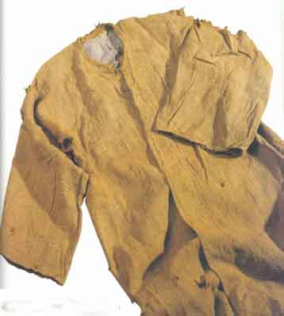
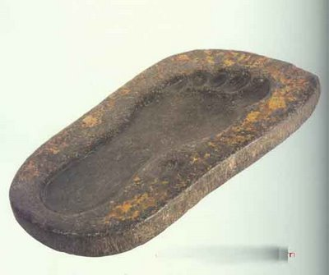
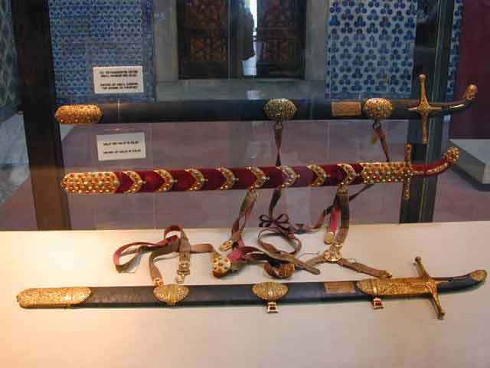
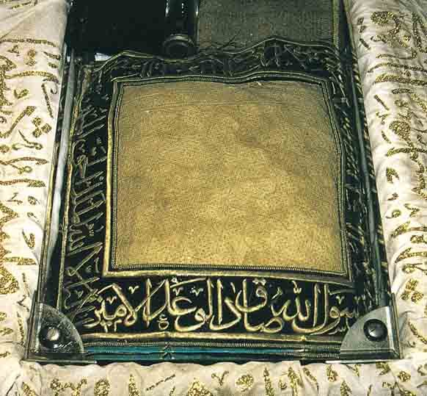
Hz. Peygamber aleyhisselamı tanımak yetmez. Örnek alıp itaat etmek ve sevmek gerekir…
اَلَّذٖينَ اٰتَيْنَاهُمُ الْكِتَابَ يَعْرِفُونَهُ كَمَا يَعْرِفُونَ اَبْنَاءَهُمْ وَاِنَّ فَرٖيقًا مِنْهُمْ لَيَكْتُمُونَ الْحَقَّ وَهُمْ يَعْلَمُونَ
“Kendilerine kitap verdiklerimiz onu (o kitaptaki peygamberi), öz oğullarını tanıdıkları gibi tanırlar. Buna rağmen onlardan bir gurup bile bile gerçeği gizler”. (Bakara 146)

Slide 30
Peygamber sevgisi imandan gelir…
Allah’a ve peygamberine olan sevgimiz, emirlerine uymak ve yasaklarından kaçınmakla mümkündür.
Nitekim Kuran’ı Kerim bu sevgiyi ispatlamanın yolunun Resulüne itaatten geçtiğini şöyle vurgulamaktadır.

Slide 31
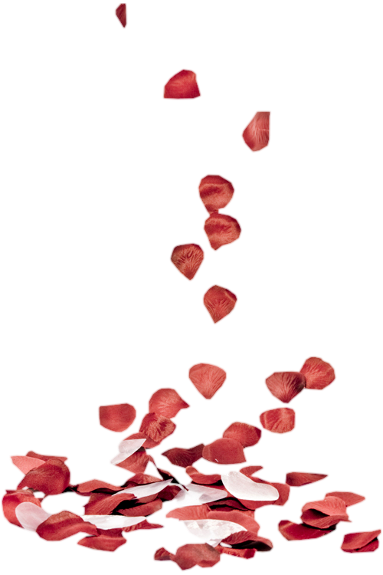
قُلْ اِنْ كُنْتُمْ تُحِبُّونَ اللّٰهَ فَاتَّبِعُوني يُحْبِبْكُمُ اللّٰهُ وَيَغْفِرْ لَكُمْ ذُنُوبَكُمْ وَاللّٰهُ غَفُورٌ رَحيمٌ
“(Resûlüm!) De ki: Eğer Allah'ı seviyorsanız bana uyunuz ki, Allah da sizi sevsin ve günahlarınızı bağışlasın. Allah bağışlayandır, çok merhamet edendir.”
(Al-i İmran, 31)

Slide 32
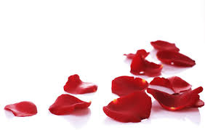
النَّبِيُّ أَوْلَى بِالْمُؤْمِنِينَ مِنْ أَنفُسِهِمْ وَأَزْوَاجُهُ أُمَّهَاتُهُمْ
“Peygamber, Mü’minler için
kendi canlarından ileridir.
Onun eşleri de onların anneleridir.”
Ahzab, 33/6

Slide 33
لاَ يُؤْمِنُ أَحَدُكُمْ حَتَّى أَكُونَ أَحَبَّ إِلَيْهِ مِنْ وَالِدِهِ وَوَلَدِهِ وَالنَّاسِ أَجْمَعِينَ
“Sizden biriniz, beni
anasından-babasından, çoluk-çocuğundan ve bütün insanlardan daha çok sevmedikçe
iman etmiş olmaz”
(Buhâri,İman 8;Müslim,İmân 70)

Slide 34
ثَلاثٌ مَنْ كُنَّ فِيهِ وَجَدَ بِهِنَّ حَلاَوَةَ الإِيَمَانِ: أَنْ يَكُونَ اللَّهُ وَرَسُولُهُ أَحَبَّ إِلَيْهِ مِمَّا سِواهُما ، وأَنْ يُحِبَّ المَرْءَ لا يُحِبُّهُ إِلاَّ للَّهِ ، وَأَنْ يَكْرَه أَنْ يَعُودَ في الكُفْرِ بَعْدَ أَنْ أَنْقَذَهُ اللَّهُ مِنْهُ، كَمَا يَكْرَهُ أَنْ يُقْذَفَ في النَّارِ.
“Şu üç özellik kimde bulunursa o kişi, imanın zevkine ermiş olur. Allah ve Resulünü, her şeyden daha çok sevmek, sevdiği kimseyi sadece Allah için sevmek, Allah’ın kendisine iman nasip etmesinden sonra inançsızlığa düşmeyi, ateşe atılıyormuş gibi kötü görmek.” (Buhârî, İman, 9, 14, İkrâh, 1; Müslim, İman, 67)

Slide 35
أَن أَعرابياً قال لرسول اللَّه صَلّى اللهُ عَلَيْهِ وسَلَّم : مَتَى السَّاعَةُ ؟ قال رسولُ اللَّه صَلّى اللهُ عَلَيْهِ وسَلَّم : « مَا أَعْدَدْتَ لَهَا ؟ » قال : حُب اللَّهِ ورسولِهِ قال : « أَنْتَ مَعَ مَنْ أَحْبَبْتَ » .
Enes (r.a)’den şöyle dediği rivayet olunmuştur: Bir bedevi Resûlullah (s.a.s)’e: «Kıyamet ne zaman kopacak?» diye sordu.
Efendimiz: “Kıyamet için ne hazırladın?” buyurdu.
– Allah ve Resûlünün sevgisini, dedi.
Bunun üzerine Hz. Peygamber:
“O halde sen, sevdiğin ile berabersin” buyurdu. (Buhârî, Edeb, 96)

Slide 36
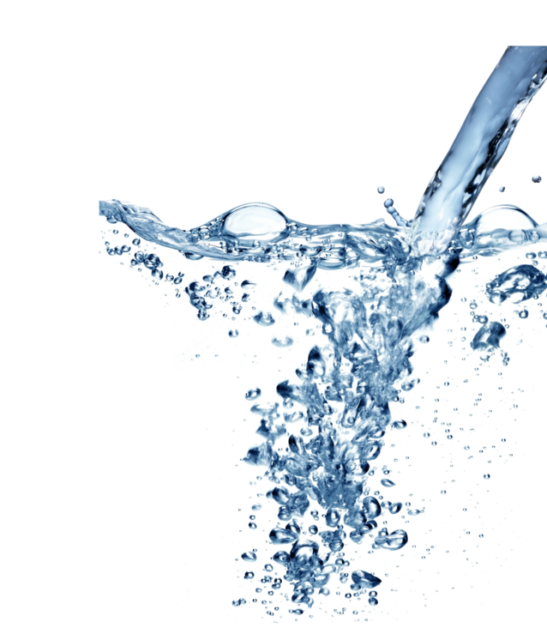
Hz. Peygamber’e gönülden inanan ashabı ondan gelen emirleri büyük bir teslimiyetle yerine getirdiler.
O’na derin saygı duydular, derdine ortak oldular.
Ayağına batacak dikene bile razı olmadılar.
Hidayetin insanlara ulaştırılmasında, O’na her zaman maddi ve
manevi destekte bulundular.
Onu her şeyden fazla sevdiler.
Hz. Ali’ye Rasûlullah’a olan sevginiz nasıldır? diye sorulduğunda O:
“Rasûlullah’ı susuz bir insanın suya hasreti gibi severdik” buyurmuştur.

Slide 37
Ashabın, Hz. Peygamber sevgisini şu örnek çok güzel yansıtmaktadır.
Ensardan bir kadın adı SÜMEYRA. Uhut meydanında hz. Peygamberin şehit olduğunu duyunca uhut dağının eteklerine gelir. Orada kendisine şehit olan babası, kocası ve çocuklarının naaşları gösterilir. O, hemen «Rasûlullah’a ne oldu» diye sormuş, kendisine «işte peygamber şurada» diye gösterilince kendini onun önünde yere atmış ve
كُلُّ مُصِيبَةٍ بَعْدَكَ جَلَلٌ
«Artık sen hayatta olduktan sonra bütün musibetler hafif gelir ya Rasulellah» (Heysemi, Mecmeuz zevaid 6/115)
فَدَاكَ اَبِى وَأُمِّى يَارَسُولَ اللّٰهْ

Slide 38
Ma-i Reci Gazvesinde Hafız-ı Kelam 70 sahabe hayatlarını kaybetmişlerdi. Hubeyb B. Adiy (Ra) da gözü dönmüş kafirler tarafından esir alınıp idam sehpasına çıkarıldığında ona şu soruyu sormuşlar:
«Şuanda senin yerine Hz. Muhammed’in idam edilmesini arzu eder miydin?»
Hubeyb: «Hayır. Vallahi benim kurtuluşum pahasına dahi olsa ayaklarına bir dikenin batmasına razı olmam»
Bu sözden sonra idam sehpasında ellerini açar ve
«Ya Rabbi! Buraya gelirken senin habibine veda edemeden geldim. Benim selamımı o’na ulaştır.» der. Tam o esnada Allah Rasulü ashabıyla oturmuş konuşurlarken, birden bire doğrulur ve «Selam sana Ey Hubeyb» der.
Yanındakiler ne olduğunu sorunca da göz yaşları içinde «Müşrikler Hubeyb’i Şehit ettiler, son anında bana selam gönderdi, ben de selamını aldım.» buyurdu. (Taberani, el Mucem’ul Kebir, 5/260)

Slide 39
Melekler o’na hayran, peygamberler o’na hayran, yerdekiler ve göktekiler o’na hayran, canlı cansız bütün alem o’na hayranken Müslümanlar giderek bu hayranlık kervanından maalesef koptular.
Ashab-ı kiramın sevgi tezahürlerini gösteremediler, o’nu hakkıyla takdir edemediler, bağlılık ve sadakat gösteremediler. Gösteremedik…
-Hz. Peygamber’e kabe avlusunda insanların içinde hakaret eden Ebu Cehil’e okkalı bir tokat atan Hamza’yı hiç düşündük mü? Sadakatini, bağlılığını, şehadetini, cesedine yapılanları…
-Mescidi Haramın kapısında «La ilahe illellah, Muhammedür rasulüllah» dediği için bayılıncaya kadar dövülen ve ancak akşamüzeri gözlerini açabilen ve ilk sözü «Rasulüllah nasıl?» olan Hz. Ebu Bekir’i düşündük mü? Sadakatle bağlılık, hangi hal üzere olursa olsun peygamberi düşünmek…

Slide 40
Muaz B. Cebel Yemen valisidir.
Peygamberin zaman zaman gelir durumları arz eder. Peygamberin son dönemlerinde sefere çıkacağı bir gün gelir efendiler efendisinin yanına. Arzusu duasını alıp yola revan olmaktır.
Efendimiz: «Git Ya Muaz! Fakat dönüşünde ihtimal ancak benim kabrimi ve mescidimi ziyaret edebileceksin» dedi.
Muaz yerinde çakılı kaldı. Bırakın yerine gitmeyi, yerinden doğrulup hareket edecek mecali kalmamıştı…(Ahmet b. Hanbel, Müsned)

Slide 41
Amr B. As (R. Anh) diyor ki:
«Hiç kimse bana Rasulüllah’tan daha sevimli olmadığı gibi, hiç kimse de nazarımda o’ndan yüce değildir. O’na karşı olan hürmet ve saygımdan dolayı, gözlerimi doyura doyura mübarek yüzlerini seyredemezdim.» (Tecrid-i Sarih C.1, S.31)

Slide 42
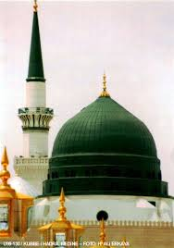
Hitaplarda, kitaplarda, gönüllerde her daim peygamber aşkı
Efendimizin kabri şeriflerini ziyarete gelen Hatip el Bağdadi Hz.
Ey günahlılar sığınağı, sana sığınmaya geldim
Çok kabahatler işledim, sana yalvarmaya geldim
Dertlilere tabipsin, bense gönül hastası
Kalp yarama deva için, kapını çalmaya geldim
Günahım çok, dağ gibi, yüzüm kara katran gibi
Bu yükten siyahlıktan tamamen kurtulmaya geldim
Temizler elbet hepsini, ihsan deryandan bir damla
gerçi, yüzüm gibi kara, amel defterimle geldim…

Slide 43
Hz. Aişe annemiz bildirdiğine göre bir adam Rasulüllah’a gelerek şöyle demiştir:
«Ya Rasulellah! Seni kendimden, çoluk çocuğumdan daha çok seviyorum. Senden ayrılıp evime döndüğümde duramıyor ve hemen gelip seni görüyorum. Düşünüyorum ki; öldüğümüzde sen, cennette peygamberlerle birlikte yüce makamlara götürüleceksin. Ben ise cennete girsem bile zannederim seni göremeyeceğim.»
Efendimiz adamın bu derin üzüntüsüne cevap verememiş ve susmuştur. Bunun üzerine şu ayet nazil olmuştur:

Slide 44
وَمَنْ يُطِعِ اللّٰهَ وَالرَّسُولَ فَاُولٰئِكَ مَعَ الَّذٖينَ اَنْعَمَ اللّٰهُ عَلَيْهِمْ مِنَ النَّبِيّٖنَ وَالصِّدّٖيقٖينَ وَالشُّهَدَاءِ وَالصَّالِحٖينَ وَحَسُنَ اُولٰئِكَ رَفٖيقًا
ذٰلِكَ الْفَضْلُ مِنَ اللّٰهِ وَكَفٰى بِاللّٰهِ عَلٖيمًا «Kim Allah'a ve Resûl'e itaat ederse işte onlar,
Allah'ın kendilerine lütuflarda bulunduğu peygamberler, sıddîkler, şehidler ve salih kişilerle beraberdir.
Bunlar ne güzel arkadaştır! Bu lütuf Allah'tandır.
Bilen olarak Allah yeter.» (Nisa 69-70)

Slide 45
Allah’a giden yolda tek örnek, tek lider
Hz. Muhammed (SAV)’dir.
O’na uzanan eller,
O’na yönelen gönüller,
O’nu anan diller,
O’nu seven kalpler,
O’nun izinde yürüyen ayaklar
dünya ve ahirette saadete ereceklerdir.

Slide 46
ONU HER VARLIK SEVDİ (Mehmet PAKSU)
Onu neler sevmedi, kimler sevmedi ki...
Onu her şey sevdi, her varlık sevdi.
İşte onu sevenlerin bazıları:
Bulutlar sevdi onu, güneşten koruyarak...
Ağaçlar sevdi onu, toprağı yarıp yerinden çıkarak...
Güvercinler sevdi onu, önünde yuva yaparak
Örümcekler sevdi onu, huzurunda ağ örerek...
Keçiler sevdi onu, sütsüz halde iken süt vererek...
Develer sevdi onu, görünce önünde çökerek...
Azgın boğalar sevdi onu, karşısında boyun bükerek...
Dağlar sevdi onu, heyecanından titreyip sallanarak...
Taşlar sevdi onu, avucuna girince “Allah Allah!” diyerek.
Toprak sevdi onu, ayağını vurunca bağrından su fışkırtarak...
Kuyular sevdi onu, kupkuru iken sularla çağlayarak...
Aylar sevdi onu, bir işareti ile iki parçaya ayrılarak...
Güneşler sevdi onu, batmasını geciktirerek...
Melekler de sevdi onu, savaşlarda yardım ederek...
Cinler sevdi onu, sesini duyunca hayran kalarak...
İnsanlar sevdi onu, sesini duyunca hayran kalarak...
Bebekler sevdi onu, can atarak, canlar vererek...
Ama asıl onu Rabbi seviyordu, ona “Habibim” dedi en çok sevdiğini ifade ederek...
Peygamberimizi sevmek, imandır, ibadettir, Cennettir, huzurdur, mutluluktur.

Slide 47
Sev kardeşim… Her şey sevgiden doğar…
Önce sev…
Sev ki teslim olasın.
Sev ki itaat edesin.
Sev ki kurtulasın.
Sev ki kamil mümin olasın.,
Sev ki o’na uymak sana zor gelmesin.
Sev ki şefaate nail olasın.

Slide 48
Gel, ey Muhammed, bahardır… Dudaklar ardında saklı Âminlerimiz vardır… Hacdan döner gibi gel; Mi’râc’dan iner gibi gel; Bekliyoruz yıllardır!
(Arif Nihat ASYA)

Slide 49
Bir dinin peygamber olmadan insanlara ulaştırılması, anlaşılması mümkün değildir. Hz. Peygamber olmadan da İslâm dininin doğru bir şekilde insanlığa aktarılmasını düşünmek son derece yanlıştır.
Allah'ın Rasulü, bir taraftan Kur'an'ı tebliğ etmiş, onu açıklamış ve uygulamaya koymuş, diğer taraftan da, Kur'an'ın değinmediği konularda tamamlayıcı rol üstlenmiştir.
Bu açıdan, Hz. Peygamber'in ve dolayısıyla sünnetin dinde önemli bir yeri vardır.
Buna göre; bazen peygamber'e mutlak itaat etmeyi, ona karşı çıkmamayı, onun verdiği hükümlere boyun eğmeyi emreden pek çok ayet kuranda mevcuttur.

Slide 50
Peygamber’e uymak ve itaat etmek şarttır
وَمَا آتَاكُمُ الرَّسُولُ فَخُذُوهُ وَمَا نَهَاكُمْ عَنْهُ فَانتَهُوا
“Peygamber size neyi getirmiş ve emretmişse, onu alın (yapın); neyi yasaklamış ise, ondan sakının” (Haşr, 59/7)
مَّنْ يُطِعِ الرَّسُولَ فَقَدْ أَطَاعَ اللّهَ
“Kim Peygambere itâat ederse, gerçekte Allah'a itâat etmiştir.” (Nisa, 4/80)

Slide 51
PEYGAMBERE İTAAT EDENİN MÜKAFATI CENNET
تِلْكَ حُدُودُ اللّهِ وَمَن يُطِعِ اللّهَ وَرَسُولَهُ يُدْخِلْهُ جَنَّاتٍ تَجْرِي مِن تَحْتِهَا الأَنْهَارُ خَالِدِينَ فِيهَا وَذَلِكَ الْفَوْزُ الْعَظِيمُ {13} وَمَن يَعْصِ اللّهَ وَرَسُولَهُ وَيَتَعَدَّ حُدُودَهُ يُدْخِلْهُ نَاراً خَالِداً فِيهَا وَلَهُ عَذَابٌ مُّهِينٌ {14}
“ İşte bütün bu hükümler, Allah'ın koyduğu hükümler ve çizdiği sınırlardır. Kim Allah'a ve Peygamberine itâat ederse Allah onu altlarından ırmaklar akan cennetlere koyar. Onlar, orada ebedî olarak kalacaklardır. İşte büyük kurtuluş budur. Kim de Allah'a ve Peygamberine isyan eder ve Allah'ın koyduğu sınırları aşarsa Allah onu da ebedî kalacağı cehennem ateşine koyar. Onun için alçaltıcı bir azab vardır”. (Nisa, 4/13-14)

Slide 52
Sen ey peygamberi seviyorum diyen Ey insan!
Peygamberini ne kadar tanıyorsun?
Ne kadar sözünü biliyorsun?
Hangi sözlerini bilerek yaşıyorsun?
Hangi ibadetlerinde peygamber gibi hareket ediyorsun?
Bu gün hiç özlemini yüreğinde hissettin mi?
O’nun için bu gün bir şey yaptın mı? Sadece onun için…
Sahi bu gün kaç kez salat-ü selam getirdin?

Slide 53
Güzel yurdumuzda peygamber sevgisi dünyanın her tarafın daha fazla değer bulmaktadır.
Osmanlıdan günümüze çocuklara peygamber isimlerini vermişiz,
Milletin ordusuna, adeta Hz. Muhammed (s.a.s.) gözüyle bakılmasından dolayı “Küçük ve sevimli Muhammed” manasına gelen “Mehmetçik” ismi verilmiştir.
O’nun mensup olduğu askerlik mesleği ile icra ettiği görev ve hizmetinin önemini vurgulamak için de, “Peygamber Ocağı” denmiştir.
Her vesileyle “Mevlid Okumak Ve Okutmak” suretiyle ona olan sevgimizi izhar etmekteyiz.

Slide 54
بُعِثْتُ ِلاتَمِّمَ مَكَارِمَ الاخْلاَقِ
"Ben güzel ahlakı tamamlamak için gönderildim"
(Ahmed b. Hanbel, Müsned, c. 2, s: 5: 381)

Slide 55
Örnek alınacak yegane insan Hz. Muhammed Mustafa (sav)dir
İmanın kemali bakımından
İbadet hayatımız açısından farz, nafile, gece ibadeti
Sosyal ilişkilerimize yön verirken facebook, twetter
Aile yuvası kurmak için yola çıkarken, güzellik ve eşya alımı
İş ve ticari meselelerimizi yaparken yalan, dolan
Çocuklarımızı yetiştirirken allah rızası/ parasal getiri
Komşuluk ilişkilerimizle yoğrulurken
Bir araya geldiğimizde konuşurken, gıybet, iftira
Sokakta, çarşıda pazarda dolaşırken selam, gözlere dikkat
Yiyip içerken besmele, sağ el, midenin üçte biri
Ahlaki yaşantı açısından
Tv, internet, cep telefonu… vakti değerlendirirken
Büyüklere saygı küçüklere sevgi gösterirken
Aleyhimize de olsa bir davaya taraf olurken
…

Slide 56
قُلْ يَا عِبَادِىَ الَّذٖينَ اَسْرَفُوا عَلٰى اَنْفُسِهِمْ لَا تَقْنَطُوا مِنْ رَحْمَةِ اللّٰهِ اِنَّ اللّٰهَ يَغْفِرُ الذُّنُوبَ جَمٖيعًا اِنَّهُ هُوَ الْغَفُورُ الرَّحٖيمُ
De ki: "Ey kendilerine kötülük edip aşırı giden kullarım! Allah’ın rahmetinden ümidinizi kesmeyin. Doğrusu Allah günahların hepsini bağışlar. Çünkü O, bağışlayandır, merhametlidir." (Zümer, 53)
وَتَزَوَّدُوا فَاِنَّ خَيْرَ الزَّادِ التَّقْوٰى وَاتَّقُونِ يَا اُولِى الْاَلْبَابِ
"(Ahiretiniz için) azık edinin; kuşkusuz, azığın en hayırlısı takvadır”

Slide 57
MEVLİD KANDİLİNİ GEREĞİ GİBİ DEĞERLENDİRMEK İÇİN
Tevbe Ve İstiğfarı Çokca Yapalım, Allahı Bol Bol Zikredelim
Nafile Oruçlar Tutalım
Kur’an-I Kerim Ve Mealini Okuyalım,
Peygamberimizin Hayatını Ve Hadislerini Okuyalım
Peygamberimize Her Fırsatta Salâtü-Selâm Getirelim
Namazlarımızı Camilerde Cemaatle Kılmaya Çalışalım
Kendimize, Aile Efradımıza ve Ümmeti Muhammed’e Dua Edelim
Hayatımızın Muhasebesini Her Gece Yatmadan Yapalım
Aile Büyüklerimizi, Hastalarımızı, Akrabalarımızı ve Kabirleri Ziyaret Edelim
Çevremizde Küsler Varsa Barıştırmaya Çalışalım
Hayır Ve Hasenatımızı Çoğaltma Gayretinde Olalım
Çocuklara Hediyeler Verelim Ve Onları Camiye Getirip Manevi Hazzı Onlara Tattıralım

Slide 58
Hayatımızı yeniden gözden geçirme zamanındayız
Tıpkı vücudun zaman zaman muayeneden geçirilmesi gibi manevî dünyamızı adeta bir check-up yapmalıyız.
Allah ile aram nasıl? Onun istediği bir kul olabildim mi?
Allah’a karşı kulluk vazifemi yapabiliyor muyum?
Beni ondan uzaklaştıran kötü alışkanlıklarım var mı?
Peygamberin sünnetini, ahlakını yaşayabiliyor muyum?
Her an ölüm gelecek olsa buna ne kadar hazırlıklıyım?
Ruhumuzu İslâm’ın güzellikleriyle ne derece süsleyebildik?
İslâm ahlâkını ne kadar hayata geçirebildik?
Ailemiz ve çocuklarımız için üzerimize düşen görevleri yapabildik mi?
Bugüne kadar İslam’ın yaşanmasına katkıda bulunacak hizmetim var mı?
Kaç kişinin daha iyi müslüman olması için, daha iyi ibadet edebilmesi için gayret gösterdim?
Kaç yetimin başını okşadım, karnını doyurdum, üstünü giydirdim?
İnsanlığa hizmet edecek, malımdan, ilmimden, neslimden örnek bir evlat kazanabildim?

Slide 59
Bu gece rahmet iklimine açılma gecesi.
Bu gece arınma gecesi.
Bu gece bağışlanma gecesi.
Bu gece, bedenini ve ruhunu uyanık bırakanlara ikramların bollaştığı bir gecedir.
Bu gece Muhsinlere ihsanların ulaştırıldığı gecedir.
Bu gece ellerimizi semaya gönlümüzü Mevla’ya açalım.
Bu gece günahlardan ve günaha götürebilecek şeylerden olabildiğince kaçmaya çalışalım.
Bu gece en güzel kelimeleri söyleyelim, dualarla niyazlarda bulunalım. Kuran’ı okumaya, Salat-u Selamları getirmeye gayret gösterelim. Unutmayalım ki, bu gece bizler için büyük bir lütuf.
Kandil Gecelerini ihya etmek, gönlümüzü ihya etmektir.

Slide 60
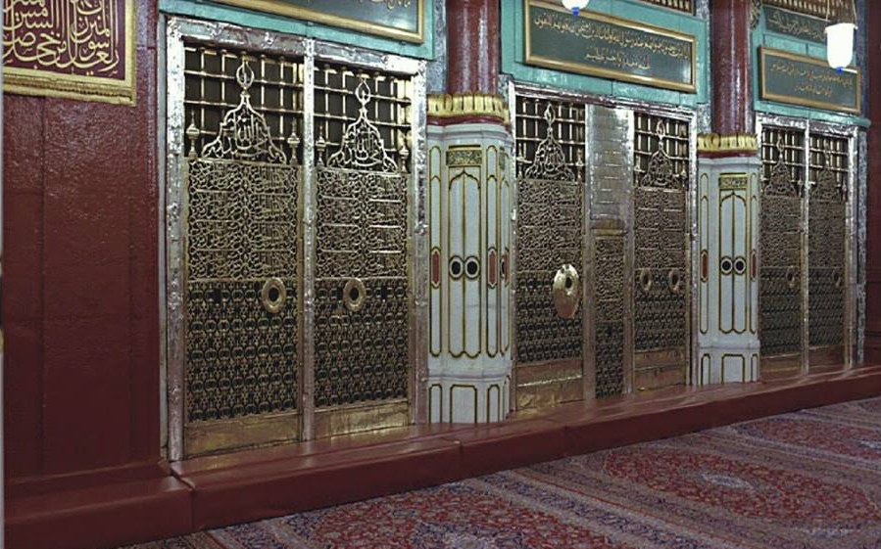
Ruhum sana âşık, sana hayrandır Efendim,
Bir ben değil alem sana kurbandır Efendim!.
Aşkınla buhurdan gibi tükenmekte bu kalbim,
Sensiz bana cennet bile hicrandır Efendim!.
(Ali. Ulvi KURUCU, Gümüş Tül ve Alevler)

Slide 61
Ne mutlu bugünün kadir ve kıymetini bilip hayatını Sevgili Peygamberimizin hayatı gibi geçirmeye özen gösterenlere. Ne mutlu bu günün hürmetine kendini affettirmesi bilenlere. Ne mutlu gönlünü Allah’ın Habibine açabilenlere.
Mevlid kandilinizi tebrik eder Yüce Milletimize, Tüm Müslüman Kardeşlerimize hayırlar getirmesini Cenab-ı Mevla’dan niyaz ederim.
Not : Bu Vaaz İdris YAVUZYİĞİT Tarafından Ahmet ÜNAL, Şükrü ÖZBUĞDAY, Mehmet ESER Hocalarımızın Örnek Vaaz Metinleri; Gazi ERDEM hocamızın “Mevlid kandili ve hz. Peygamber (s.a.s.) Sevgisi” isimli vaaz projesinden; Hasenat 4 Kuran Araştırma Programı, İslam Tarihi Özet Konu Anlatımı Ve Diyanet Dergilerinden Derlenerek Oluşturulmuştur.

